Slide 1

POHLAVNĚ PŘENOSNÁ ONEMOCNĚNÍ
CZ.02.2.69/0.0/0.0/16_015/0002400
ROZVOJ VZDĚLÁVÁNÍ NA SLEZSKÉ UNIVERZITĚ V OPAVĚ

Slide 2
POHLAVNĚ PŘENOSNÁ ONEMOCNĚNÍ
Doc. PhDr. Yvetta Vrublová, Ph.D.

Slide 3
SEXUÁLNĚ PŘENOSNÁ ONEMOCNĚNÍ
Kapavka (gonorrhoea)
Příjice (syphilis)
HIV
HPV infekce
Chlamydie

Slide 4
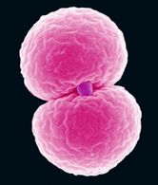
Kapavka (gonorrhoea)
Postihuje především močové a pohlavní orgány U mužů se projevuje pálením při močení a zelenožlutým výtokem z močové trubice. Onemocnění u žen má méně příznaků než u mužů a nemusí být výrazně vyjádřeny

Slide 5
Kapavka (gonorrhoea)
Většinou jsou to bolesti v podbřišku a hnisavý výtok z pochvy.
Nutná je léčba antibiotiky.
Pokud není žena dostatečně přeléčena,
Vystavuje se riziku neplodnosti.

Slide 6
Příjice (lues, syfilis)
Projevuje se u obou pohlaví v místě vstupu červenou skvrnkou až vředem. Jeho velikost je do 1 cm. Bývají zduřeny i uzliny v tříslech.
Toto stádium je vysoce infekční. Pokud není nemoc léčena, objeví se asi za 2 měsíce vyrážka na celém těle, na zevních rodidlech a v ústní dutině se objevují ploché puchýřky. Současně se objevuje zvýšená teplota, bolest hlavy, kloubů, únava…

Slide 7
Příjice (lues, syfilis)
Po pěti až deseti letech neléčení dochází k postižení centrálního nervového systému, srdce, cév a kostí. Včasnou diagnostikou a léčbou se dá těmto závažným komplikacím zabránit.

Slide 8
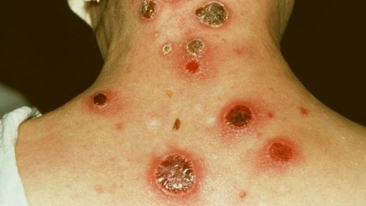
Příjice (lues, syfilis) III. stádium
Zahrnuje především neurologické
a kardiovaskulární symptomy.
Objevují také gummata
(červenofialová ložiska
na postižených místech).
Mohou vředovatět, vylučovat hnis
a jejich výskyt ve spojení s poškozením nervových tkání a orgánů často vyústí v psychologické problémy

Slide 9
Chlamydie
Chlamydie jsou běžnou sexuální bakteriální infekcí. Je jednou z nejrozšířenější sexuálně přenosnou nemocí.
Chlamydie můžou probíhat bezpříznakově. Pokud se příznaky projeví bývají to většinou výtoky (mohou být i bolestivé), pálení při močení.
Léčba je antibiotická. Inkubační doba této pohlavní nemoci je 1 - 2 týdny.

Slide 10
Chlamydie
Chlamydiové infekce u ženy způsobují záněty děložního hrdla (hojný výtok, tupá bolest za sponou a v kříži).
Problém je, že u některých probíhá bezpříznakově a muž se stává trvalým zdrojem infekce pro všechny sexuální partnerky.

Slide 11
Sexuálně přenosné jsou i další bakteriální onemocnění. Mezi virové sexuálně přenosné infekce patří kondylomata - bradavičnaté, obvykle nebolestivé výrůstky v oblasti zevních rodidel a pochvy. Léčba spočívá v jejich odstranění v krátké narkóze. Jsou způsobeny lidským papillomavirem

Slide 12
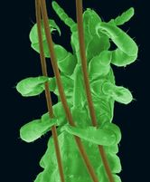
Veš muňka
Vyskytuje se na ochlupených místech, převážně kolem genitálu, můžeme ji nalézt také v ochlupení na břiše, na prsou, v podpaží a dokonce i v obočí a vousech.
K přenosu dochází nejčastěji při pohlavním styku, sdílením šatstva, pokrývkami a ložním prádlem. Na kůži se objevují škrábance s drobným bodcovitým krvácením, patrným na spodním prádle, strupy, hnisání i ekzémy.

Slide 13
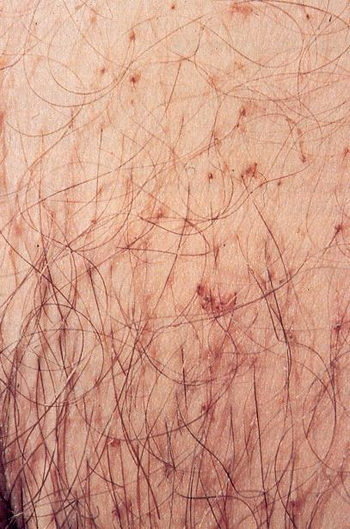

Slide 14
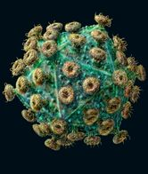
HIV/AIDS
Virus HIV patří mezi tzv. retroviry a je původcem syndrom získané imunitní nedostatečnosti.
Virus HIV se přenáší třemi způsoby: 1) Při rizikovém sexuálním styku, 2) krví a za 3) z matky na plod.
Léčba infekce virem HIV je velmi komplikovaná a v současné době se nedá říci, že vede k uzdravení, ale její smysl spočívá především v prodloužení života HIV positivního člověka.

Slide 15
AIDS
U většiny nakažených osob dojde k rozvoji příznaků HIV/AIDS do 10-15 let po kontaktu s virem.
I přes pokroky v léčbě je nemoc nevyléčitelná a smrtelná.

Slide 16
INKUBAČNÍ DOBA
Inkubační doba trvá přibližně 3 týdny.
Jako inkubační doba se často nesprávně označuje také velmi dlouhé období před vypuknutím AIDS. To může trvat i 15 let. Jedná se však o období latentní infekce s minimálními klinickými příznaky. V této fázi přežívají lidé v průměru 10,5 roku

Slide 17
I. FÁZE
Po nakažení virem se u infikované osoby objevuje akutní HIV infekce, která má obvykle průběh jako chřipka, jindy ovšem může připomínat spíše infekční mononukleózu.
Vzácně se mohou objevit i neurologické příznaky.
U infikovaných se začnou vytvářet protilátky proti HIV, které je možné zjistit po uplynutí dvou měsíců od nákazy. Tito lidé jsou označovaní za HIV pozitivní.

Slide 18
Fáze II.
Po první fázi následuje různě dlouhé období latence,
délka se uvádí mezi dvěma až deseti lety od nákazy.
Během druhé fáze pacient pociťuje jen mírné nebo žádné potíže, proto se toto období označuje jako bezpříznakové. Může dojít ke zduření uzlin, úbytku tělesné hmotnosti, nočnímu pocení, horečce či průjmům

Slide 19
FÁZE III.
První příznaky oslabeného imunitního systémů se zpravidla objevují v momentě, kdy počet CD4 lymfocytů klesne pod hodnotu 500/mm³
Infekce sliznice úst a hltanu, poševní infekce, pásový opar, horečka, průjem, úbytek váhy

Slide 20
FÁZE IV.
V poslední fázi pacient najednou trpí několika nemocemi, které jsou pro AIDS typické. Nejčastěji bývají zasaženy plíce, mozek, kůže a trávicí trakt.
Pneumocystová pneumonie
Toxoplazmatická encefalitida
Karcinom děložního hrdla
Tuberkulóza
Kaposiho sarkom
Lymfomy

Slide 21
DĚKUJI ZA POZORNOST

